Slide 1
Rede de filas de uma assistência técnica
T2 – Métodos Analíticos · simulação com o simulador da T1
Artur Lemos Pereira
Raul Neves Pedroso
Humberto Corrêa Gomes
Cenário hipotético: triagem → reparo → teste, com retrabalho
1/15
Notes:
Olá, somos Artur Lemos Pereira, Raul Neves Pedroso e Humberto Corrêa Gomes. Neste trabalho modelamos uma assistência técnica hipotética como uma rede de três filas, simulamos com o simulador da T1 e testamos uma melhoria no reparo. Eu começo pelo problema, o Raul apresenta a análise do cenário inicial e o Humberto mostra a melhoria e a conclusão.

Slide 2
A realidade modelada
• Assistência técnica hipotética de equipamentos; cliente = ordem de serviço / equipamento.
• Fluxo: triagem → reparo → teste; reprovado no teste volta ao reparo (retrabalho).
• Fila cheia no destino = equipamento perdido (encaminhado definitivamente para fora).
• Tempos são premissas do grupo, não dados de uma empresa real.
• Pergunta: onde a rede trava e que mudança simples reduz espera e perdas?
2/15
Notes:
A realidade escolhida é uma assistência técnica de equipamentos. Cada cliente da rede é uma ordem de serviço, ou seja, um equipamento. Ele passa pela triagem, segue para o reparo e depois para o teste; se o teste reprova, volta ao reparo. É um cenário hipotético: os tempos são premissas nossas, não dados de uma empresa real. A pergunta é onde a rede trava e qual mudança simples reduz espera e perdas. Vamos ao desenho da rede.

Slide 3
Rede inicial
Chegada externa
U(5, 7) min
1ª em 6 min
Q1 – Triagem
G/G/1/5
1 servidor
serviço U(2, 4) min
Q2 – Reparo
G/G/1/8
1 servidor
serviço U(6, 10) min
Q3 – Teste
G/G/1/5
1 servidor
serviço U(2, 4) min
100%
100%
80% saída
20% retorno (retrabalho) Q3 → Q2
Legenda: caixa = fila G/G/c/K (c servidores; K inclui quem está em serviço) · seta = rota e probabilidade · tempos em minutos · FIFO · Q2 e Q3 sem chegadas externas · chegada a fila cheia = perda (encaminhamento externo definitivo).
3/15
Notes:
A triagem, Q1, é G/G/1/5: um atendente, capacidade 5 contando quem está em atendimento, serviço uniforme entre 2 e 4 minutos. As chegadas externas ocorrem só na triagem, a cada 5 a 7 minutos, com a primeira em 6. Todo equipamento vai para o reparo, Q2, G/G/1/8, com serviço de 6 a 10 minutos, e todo reparado vai para o teste, Q3, G/G/1/5, de 2 a 4 minutos. Do teste, 20% retornam ao reparo, pela seta de retorno embaixo, e 80% saem da rede. Se a fila de destino está cheia, o equipamento é perdido, ou seja, encaminhado definitivamente para fora. A disciplina é FIFO.

Slide 4
Método de simulação
• Simulador da T1, 1.000.000 aleatórios por replicação (critério de parada).
• 10 replicações por cenário, sementes 42..51: 20 execuções.
• Rede inicia vazia; sem aquecimento (warmup) descartado.
• Semente 42: T = 1.411.699,19 min (inicial) e 1.043.673,87 min (melhorado).
• Tempos finais diferentes → comparar taxas por hora, não contagens brutas.
• Slides usam a semente 42; resumo das 10 sementes no slide de robustez.
4/15
Notes:
Usamos o simulador da T1 com 1.000.000 números aleatórios por replicação. Cada cenário teve 10 replicações, sementes 42 a 51, totalizando 20 execuções. A rede começa vazia e não descartamos aquecimento. Como cada execução termina num tempo diferente, 1.411.699,19 minutos no inicial e 1.043.673,87 no melhorado com a semente 42, comparamos taxas por hora, não contagens brutas. A semente 42 é o caso principal; o resumo das 10 sementes vem no fim. Agora o Raul explica os cálculos.

Slide 5
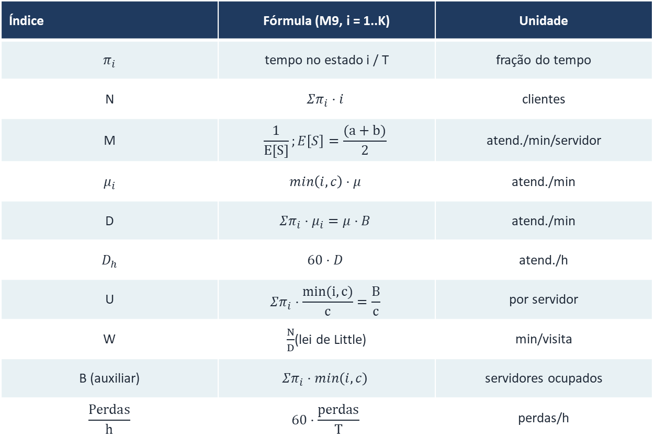
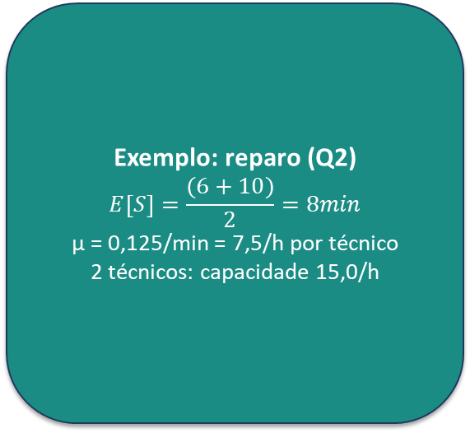
Fórmulas e unidades (M9)
Índice | Fórmula (M9, i = 1..K) | Unidade
$$π_{i}$$ | tempo no estado i / T | fração do tempo
N | $$Σπ_{i}·i$$ | clientes
Μ | $$\frac{1}{E[S]};E\left[S\right]=\frac{(a+b)}{2}$$ | atend./min/servidor
$$μ_{i}$$ | $$min\left(i,c\right)·μ$$ | atend./min
D | $$Σπ_{i}·μ_{i}=μ·B$$ | atend./min
$$D_{h}$$ | $$60·D$$ | atend./h
U | $$Σπ_{i}·\frac{min(i,c)}{c}=\frac{B}{c}$$ | por servidor
W | $\frac{N}{D}$(lei de Little) | min/visita
B (auxiliar) | $$Σπ_{i}·min\left(i,c\right)$$ | servidores ocupados
$$\frac{Perdas}{h}$$ | $$60·\frac{perdas}{T}$$ | perdas/h
Exemplo: reparo (Q2)
$$E\left[S\right]=\frac{(6+10)}{2}=8min$$
μ = 0,125/min = 7,5/h por técnico
2 técnicos: capacidade 15,0/h
Sem M/M/c analítico: serviços e chegadas são uniformes.
Fórmulas conferidas com as imagens do M9 fornecidas pelo grupo.
5/15
Notes:
Obrigado, Artur. Usamos as fórmulas do M9. Pi i é a fração do tempo no estado i: tempo acumulado dividido pelo tempo total. A população média N é a soma de pi i vezes i, incluindo quem está em atendimento. O serviço médio é a mais b sobre dois e mi é o inverso; no estado i, a taxa mi i é o mínimo entre i e c, vezes mi. A vazão D é a soma de pi i vezes mi i, o mesmo que mi vezes B, o número médio de servidores ocupados. A utilização U é B sobre c, por servidor, e o tempo de resposta W é N sobre D, em minutos por visita. Conferimos as fórmulas com as imagens do M9 fornecidas pelo grupo. No reparo, o serviço médio de 8 minutos dá 7,5 atendimentos por hora por técnico; com 2 técnicos, a capacidade sobe para 15,0 por hora.

Slide 6
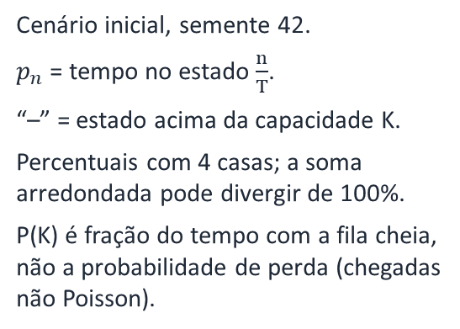
Probabilidades – cenário inicial
n | Q1 (K=5) | Q2 (K=8) | Q3 (K=5)
0 | 49,9582% | 0,0007% | 62,5081%
1 | 50,0418% | 0,0005% | 37,4919%
2 | 0,0000% | 0,0002% | 0,0000%
3 | 0,0000% | 0,0013% | 0,0000%
4 | 0,0000% | 0,0005% | 0,0000%
5 | 0,0000% | 0,0015% | 0,0000%
6 | – | 0,0620% | –
7 | – | 36,8127% | –
8 | – | 63,1206% | –
Soma | 100,0000% | 100,0000% | 100,0000%
Cenário inicial, semente 42.
$p_{n}$ = tempo no estado $\frac{n}{T}$.
“–” = estado acima da capacidade K.
Percentuais com 4 casas; a soma arredondada pode divergir de 100%.
P(K) é fração do tempo com a fila cheia, não a probabilidade de perda (chegadas não Poisson).
6/15
Notes:
Esta tabela traz a probabilidade de todos os estados das três filas no cenário inicial; o traço indica estado acima da capacidade. Na triagem e no teste o sistema fica entre zero e um equipamento. No reparo, a massa está no topo: 36,8127% do tempo com 7 e 63,1206% com 8, a capacidade máxima. Atenção: a fração de tempo com a fila cheia não é a probabilidade de perda, porque as chegadas não são Poisson.

Slide 7
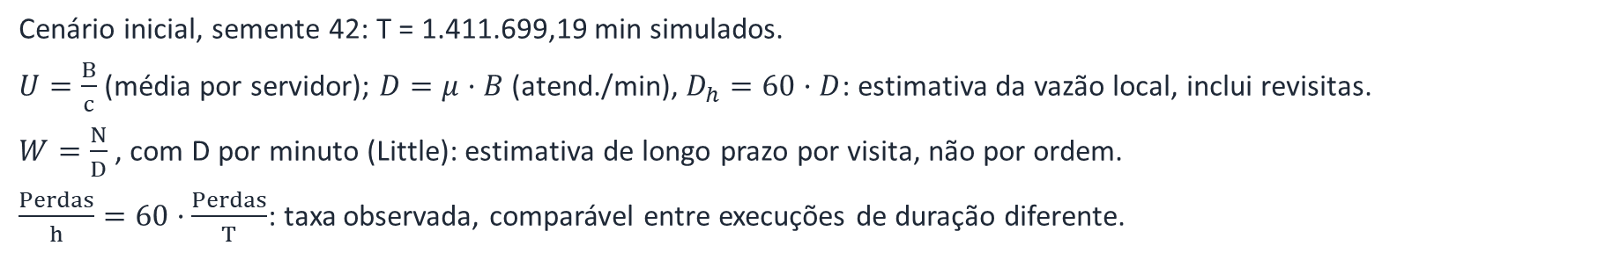
Índices – cenário inicial
Fila | c | N (clientes) | U | D_h (atend./h) | W (min/visita) | Perdas | Perdas/h
Q1 – Triagem | 1 | 0,5004 | 50,04% | 10,0084 | 3,0000 | 0 | 0,000000
Q2 – Reparo | 1 | 7,6304 | 100,00% | 7,5000 | 61,0436 | 94.045 | 3,997098
Q3 – Teste | 1 | 0,3749 | 37,49% | 7,4984 | 3,0000 | 0 | 0,000000
Cenário inicial, semente 42: T = 1.411.699,19 min simulados.
$U=\frac{B}{c}$ (média por servidor); $D=μ·B$ (atend./min), $D_{h}=60·D$: estimativa da vazão local, inclui revisitas.
$W=\frac{N}{D}$ , com D por minuto (Little): estimativa de longo prazo por visita, não por ordem.
$\frac{Perdas}{h}=60$ $·\frac{Perdas}{T}$: taxa observada, comparável entre execuções de duração diferente.
7/15
Notes:
No reparo, a utilização é 100,00% e a população média N é 7,63. O tempo de resposta W é 61,04 minutos por visita, contra 3,00 na triagem e 3,00 no teste. Foram 94.045 perdas no reparo em 1.411.699,19 minutos, ou 3,9971 perdas por hora. Triagem e teste registraram 0 e 0 perdas.

Slide 8
Diagnóstico: o reparo é o gargalo
• Q2 recebe triagem + retornos do teste; 1 técnico atende ~7,5/h.
• U(Q2) = 100,00%; fila cheia 63,12% do tempo.
• 94.045 perdas em Q2 → 3,9971 perdas/h.
• Folga em Q1 (50,04%) e Q3 (37,49%).
• Conclusão: a melhoria deve atacar o reparo.
8/15
Notes:
O gargalo é o reparo. Ele recebe as ordens da triagem e ainda os retornos do teste, mas um técnico atende em média 7,5 por hora. Com utilização de 100,00%, a fila fica cheia e as perdas aparecem. Triagem e teste têm folga, com 50,04% e 37,49%. Por isso a melhoria deve atacar o reparo. Passo para o Humberto.

Slide 9
Rede melhorada
Chegada externa
U(5, 7) min
1ª em 6 min
Q1 – Triagem
G/G/1/5
1 servidor
serviço U(2, 4) min
Q2 – Reparo
G/G/2/8
2 servidores
serviço U(6, 10) min
Q3 – Teste
G/G/1/5
1 servidor
serviço U(2, 4) min
100%
100%
80% saída
20% retorno (retrabalho) Q3 → Q2
Legenda: caixa = fila G/G/c/K (c servidores; K inclui quem está em serviço) · seta = rota e probabilidade · tempos em minutos · FIFO · Q2 e Q3 sem chegadas externas · chegada a fila cheia = perda (encaminhamento externo definitivo).
Única mudança: Q2 de 1 para 2 técnicos; capacidade 8 mantida.
9/15
Notes:
Obrigado, Raul. Na rede melhorada mudamos um único parâmetro: o reparo passa de 1 para 2 técnicos, virando G/G/2/8. A capacidade 8 continua igual, assim como chegadas, serviços e rotas, inclusive o retorno de 20%.

Slide 10
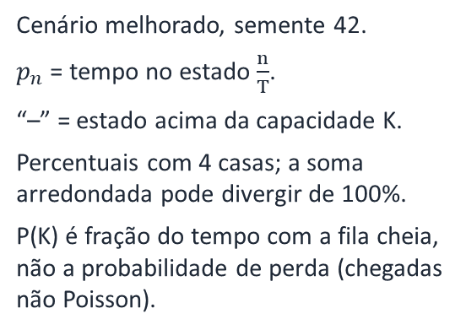
Probabilidades – cenário melhorado
n | Q1 (K=5) | Q2 (K=8) | Q3 (K=5)
0 | 49,9870% | 0,4374% | 37,5068%
1 | 50,0130% | 32,5319% | 55,5736%
2 | 0,0000% | 40,7335% | 6,9174%
3 | 0,0000% | 18,4860% | 0,0022%
4 | 0,0000% | 5,5527% | 0,0000%
5 | 0,0000% | 1,6312% | 0,0000%
6 | – | 0,4870% | –
7 | – | 0,1210% | –
8 | – | 0,0193% | –
Soma | 100,0000% | 100,0000% | 100,0000%
Cenário melhorado, semente 42.
$p_{n}$ = tempo no estado $\frac{n}{T}$.
“–” = estado acima da capacidade K.
Percentuais com 4 casas; a soma arredondada pode divergir de 100%.
P(K) é fração do tempo com a fila cheia, não a probabilidade de perda (chegadas não Poisson).
10/15
Notes:
Com 2 técnicos, a distribuição do reparo se desloca para baixo: o estado vazio tem 0,4374% e o estado cheio aparece em apenas 0,0193% do tempo. As regras da tabela são as mesmas do inicial.

Slide 11
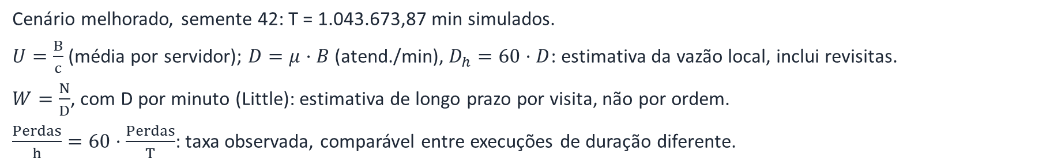
Índices – cenário melhorado
Fila | c | N (clientes) | U | D_h (atend./h) | W (min/visita) | Perdas | Perdas/h
Q1 – Triagem | 1 | 0,5001 | 50,01% | 10,0026 | 3,0000 | 0 | 0,000000
Q2 – Reparo | 2 | 2,0375 | 83,30% | 12,4945 | 9,7842 | 12 | 0,000690
Q3 – Teste | 1 | 0,6941 | 62,49% | 12,4986 | 3,3323 | 0 | 0,000000
Cenário melhorado, semente 42: T = 1.043.673,87 min simulados.
$U=\frac{B}{c}$ (média por servidor); $D=μ·B$ (atend./min), $D_{h}=60·D$: estimativa da vazão local, inclui revisitas.
$W=\frac{N}{D}$, com D por minuto (Little): estimativa de longo prazo por visita, não por ordem.
$\frac{Perdas}{h}=60·\frac{Perdas}{T}$: taxa observada, comparável entre execuções de duração diferente.
11/15
Notes:
No melhorado, a utilização média por técnico do reparo é 83,30%, a população média N cai para 2,04 e o tempo de resposta W para 9,78 minutos. Houve 12 perdas em 1.043.673,87 minutos, 0,000690 por hora: raras, mas não eliminadas.

Slide 12
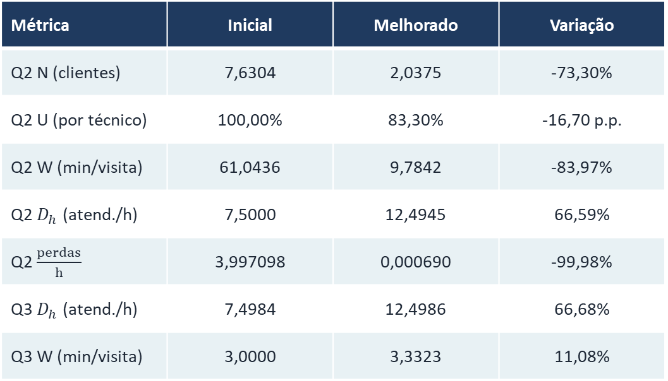
Comparação: reparo e efeito no teste
Métrica | Inicial | Melhorado | Variação
Q2 N (clientes) | 7,6304 | 2,0375 | -73,30%
Q2 U (por técnico) | 100,00% | 83,30% | -16,70 p.p.
Q2 W (min/visita) | 61,0436 | 9,7842 | -83,97%
Q2 $D_{h}$ (atend./h) | 7,5000 | 12,4945 | 66,59%
Q2 $\frac{perdas}{h}$ | 3,997098 | 0,000690 | -99,98%
Q3 $D_{h}$ (atend./h) | 7,4984 | 12,4986 | 66,68%
Q3 W (min/visita) | 3,0000 | 3,3323 | 11,08%
Não somar W das filas como tempo na rede: com retornos, uma ordem visita Q2/Q3 mais de uma vez.
D de Q2 inclui revisitas; não é o número de equipamentos únicos concluídos.
12/15
Notes:
No reparo, W varia -83,97%, de 61,04 para 9,78 minutos por visita, e as perdas por hora variam -99,98%. A utilização por técnico cai 16,7 pontos percentuais. O teste recebe mais fluxo: a vazão estimada D de Q3 vai de 7,50 para 12,50 por hora e seu W de 3,00 para 3,33 minutos. Não somamos os W das filas como tempo de rede, porque com retornos um equipamento pode visitar reparo e teste mais de uma vez; e o D do reparo inclui revisitas, não é o número de equipamentos únicos concluídos.

Slide 13
Robustez: 10 sementes
Cenário | W Q2 média | W Q2 mín | W Q2 máx | Perdas/h média | Perdas/h mín | Perdas/h máx
Inicial | 61,0430 | 61,0399 | 61,0484 | 4,000199 | 3,994754 | 4,006457
Melhorado | 9,7514 | 9,7208 | 9,7842 | 0,000891 | 0,000460 | 0,001263
• 10 sementes por cenário (42..51); W em min/visita, perdas por hora.
• O sentido da melhoria se repete em todas as sementes do resumo acima.
• Resumo descritivo (média, mínimo, máximo); não é intervalo de confiança.
13/15
Notes:
Nas 10 sementes, o W do reparo ficou entre 61,04 e 61,05 minutos no inicial, média 61,04, e entre 9,72 e 9,78 no melhorado, média 9,75. As perdas por hora seguem o mesmo sentido. É um resumo descritivo, sem intervalo de confiança.

Slide 14
Conclusão, custo e limites
• Com 2 técnicos no reparo, W de Q2: 61,04 → 9,78 min/visita.
• Perdas/h em Q2: 3,9971 → 0,000690 (raras, não eliminadas).
• Custo: um técnico adicional (não estimado em dinheiro).
• A simulação não prova rentabilidade nem o comportamento de uma empresa real.
• Limites: modelo hipotético, tempos uniformes supostos, sem warmup, D estimada pela ocupação.
14/15
Notes:
Neste modelo hipotético, o segundo técnico no reparo reduz fortemente espera e perdas. O custo é um técnico adicional, que não estimamos em dinheiro. A simulação não prova rentabilidade nem que uma empresa real se comportaria assim. Limites: modelo hipotético, tempos uniformes supostos, sem aquecimento, e a vazão D é estimada pela ocupação, não contada.

Slide 15
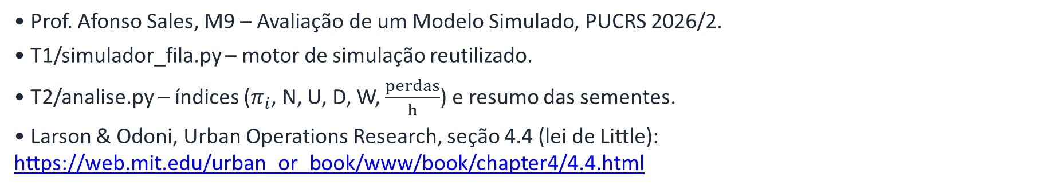
Referências e próximos passos
• Prof. Afonso Sales, M9 – Avaliação de um Modelo Simulado, PUCRS 2026/2.
• T1/simulador_fila.py – motor de simulação reutilizado.
• T2/analise.py – índices ($π_{i}$, N, U, D, W, $\frac{perdas}{h}$) e resumo das sementes.
• Larson & Odoni, Urban Operations Research, seção 4.4 (lei de Little): https://web.mit.edu/urban_or_book/www/book/chapter4/4.4.html
15/15
Notes:
As referências são o M9 do professor Afonso Sales, o simulador da T1, a análise da T2 e o texto do MIT sobre a lei de Little. Obrigado pela.

